Slide 1


ENRICO PUTZI
Netzwerke
und Schaltungen 1
Webseite
Übung 03
Dielektrische Polarisation & Kondensator
https://eputzi.github.io/courses/nus1/index.html
Fragen
Notes:
Cover. Pro Woche nur Übungsnummer, Thema und ggf. Website-Link ändern.

Slide 2
Organisatorisches
Was machen wir?
Prüfungsanmeldung!!!!
Fragen?
Die dielektrische Polarisation
Inhomogenes Feld
Sprungstellen
Kondensator
Notes:
Die wichtigste Standardfolie: links 2–5 Stichpunkte, rechts ein grosses Bild, eine Schaltung, ein Screenshot oder eine Skizze. Wenn kein Visual nötig ist, die rechte Fläche für eine grosse Formel nutzen.

Slide 3
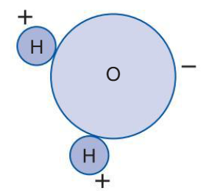
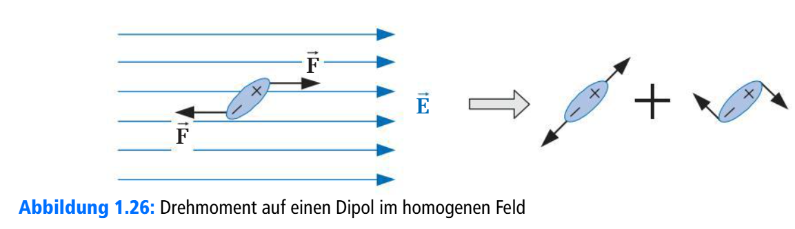
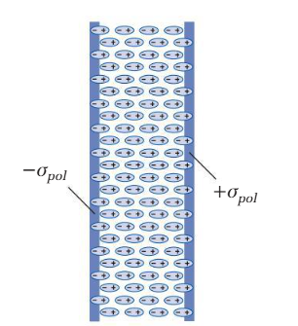
Theorie
Dipol
Ein Teilchen mit + und – Pol
z.B. Wasser
Notes:
Die wichtigste Standardfolie: links 2–5 Stichpunkte, rechts ein grosses Bild, eine Schaltung, ein Screenshot oder eine Skizze. Wenn kein Visual nötig ist, die rechte Fläche für eine grosse Formel nutzen.

Slide 4
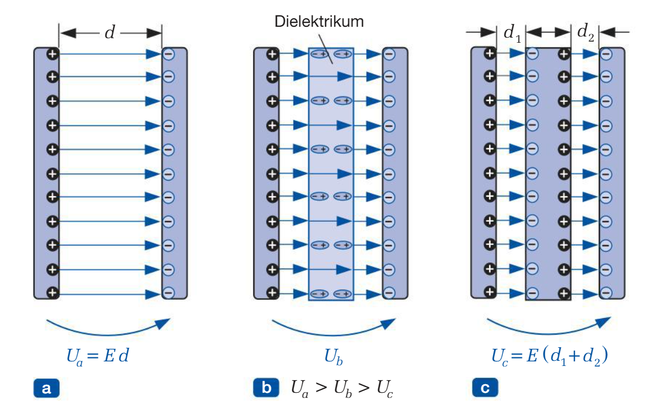
Theorie
Dielektrische Polarisation
Dielektrikum schwächt Feld ab
(Dipole)
Abhängig vom Material
Ladung Q und D bleiben konstant
Notes:
Die wichtigste Standardfolie: links 2–5 Stichpunkte, rechts ein grosses Bild, eine Schaltung, ein Screenshot oder eine Skizze. Wenn kein Visual nötig ist, die rechte Fläche für eine grosse Formel nutzen.

Slide 5
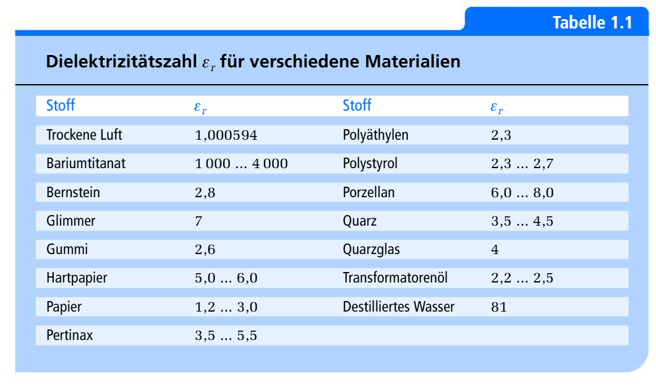
Theorie
Dielektrizitätszahlen
Seite 64 im Buch
Notes:
Die wichtigste Standardfolie: links 2–5 Stichpunkte, rechts ein grosses Bild, eine Schaltung, ein Screenshot oder eine Skizze. Wenn kein Visual nötig ist, die rechte Fläche für eine grosse Formel nutzen.

Slide 6
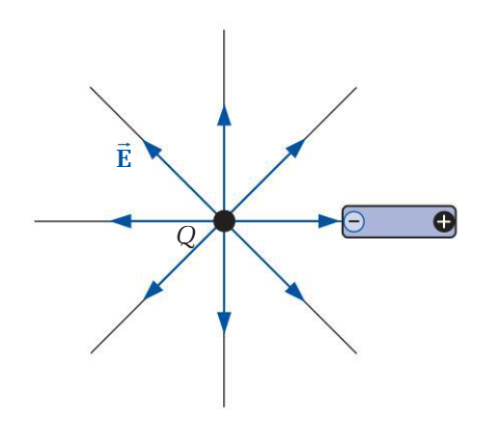
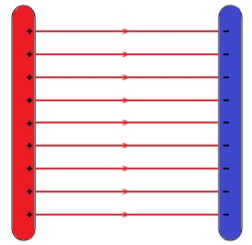
Aufgabe
Inhomogenes Feld
Auf welche Dipole wirkt eine Kraft
und/oder Drehmoment? (Richtung angeben)
Notes:
Die wichtigste Standardfolie: links 2–5 Stichpunkte, rechts ein grosses Bild, eine Schaltung, ein Screenshot oder eine Skizze. Wenn kein Visual nötig ist, die rechte Fläche für eine grosse Formel nutzen.

Slide 7
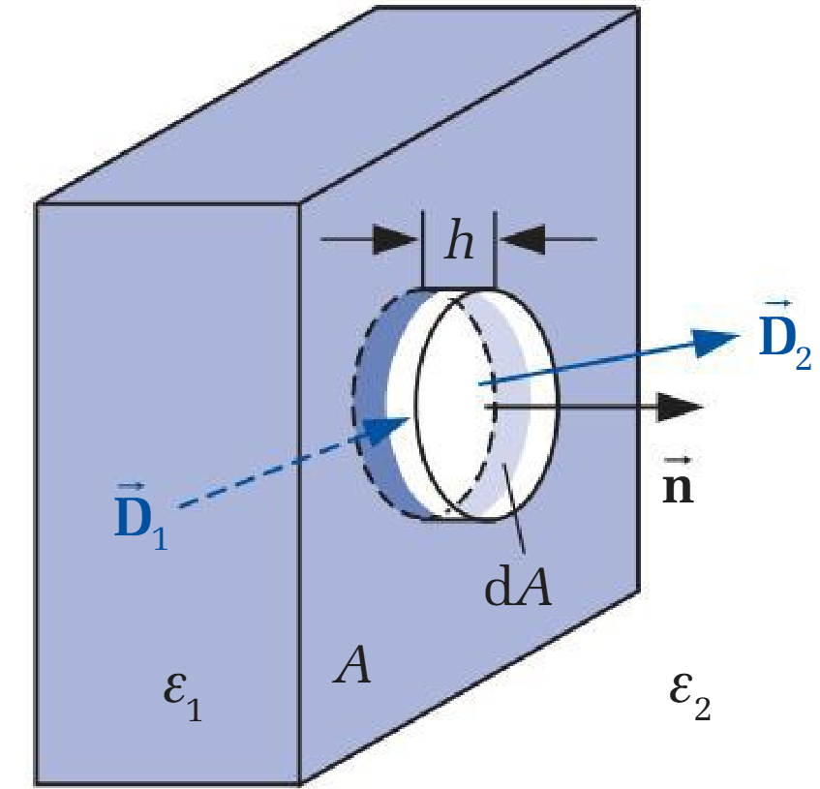
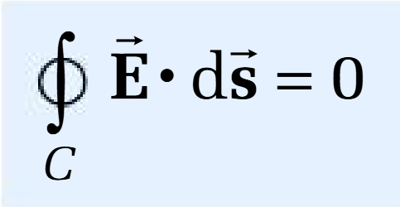
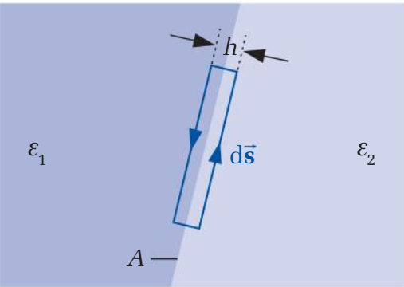
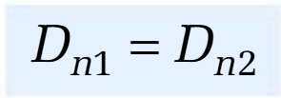

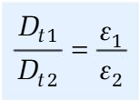
Theorie
Sprungstellen
Erinnerung:
Notes:
Die wichtigste Standardfolie: links 2–5 Stichpunkte, rechts ein grosses Bild, eine Schaltung, ein Screenshot oder eine Skizze. Wenn kein Visual nötig ist, die rechte Fläche für eine grosse Formel nutzen.

Slide 8
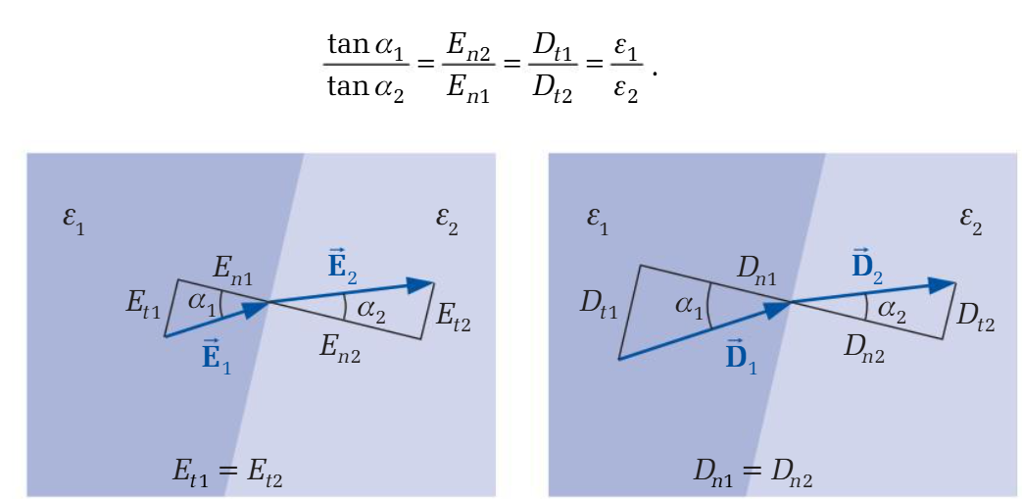
Theorie
Was wirklich wichtig ist:
Notes:
Die wichtigste Standardfolie: links 2–5 Stichpunkte, rechts ein grosses Bild, eine Schaltung, ein Screenshot oder eine Skizze. Wenn kein Visual nötig ist, die rechte Fläche für eine grosse Formel nutzen.

Slide 9


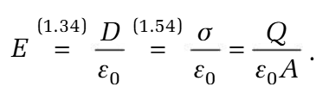

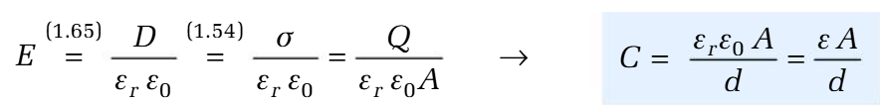
Theorie
Kapazität:
Kondensator
An sich zwei Platten, die unterschiedlich geladen sind
Notes:
Die wichtigste Standardfolie: links 2–5 Stichpunkte, rechts ein grosses Bild, eine Schaltung, ein Screenshot oder eine Skizze. Wenn kein Visual nötig ist, die rechte Fläche für eine grosse Formel nutzen.

Slide 10
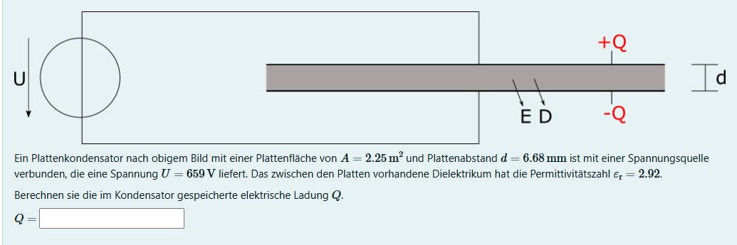
Frage
Kondensator
Notes:
Die wichtigste Standardfolie: links 2–5 Stichpunkte, rechts ein grosses Bild, eine Schaltung, ein Screenshot oder eine Skizze. Wenn kein Visual nötig ist, die rechte Fläche für eine grosse Formel nutzen.

Slide 11
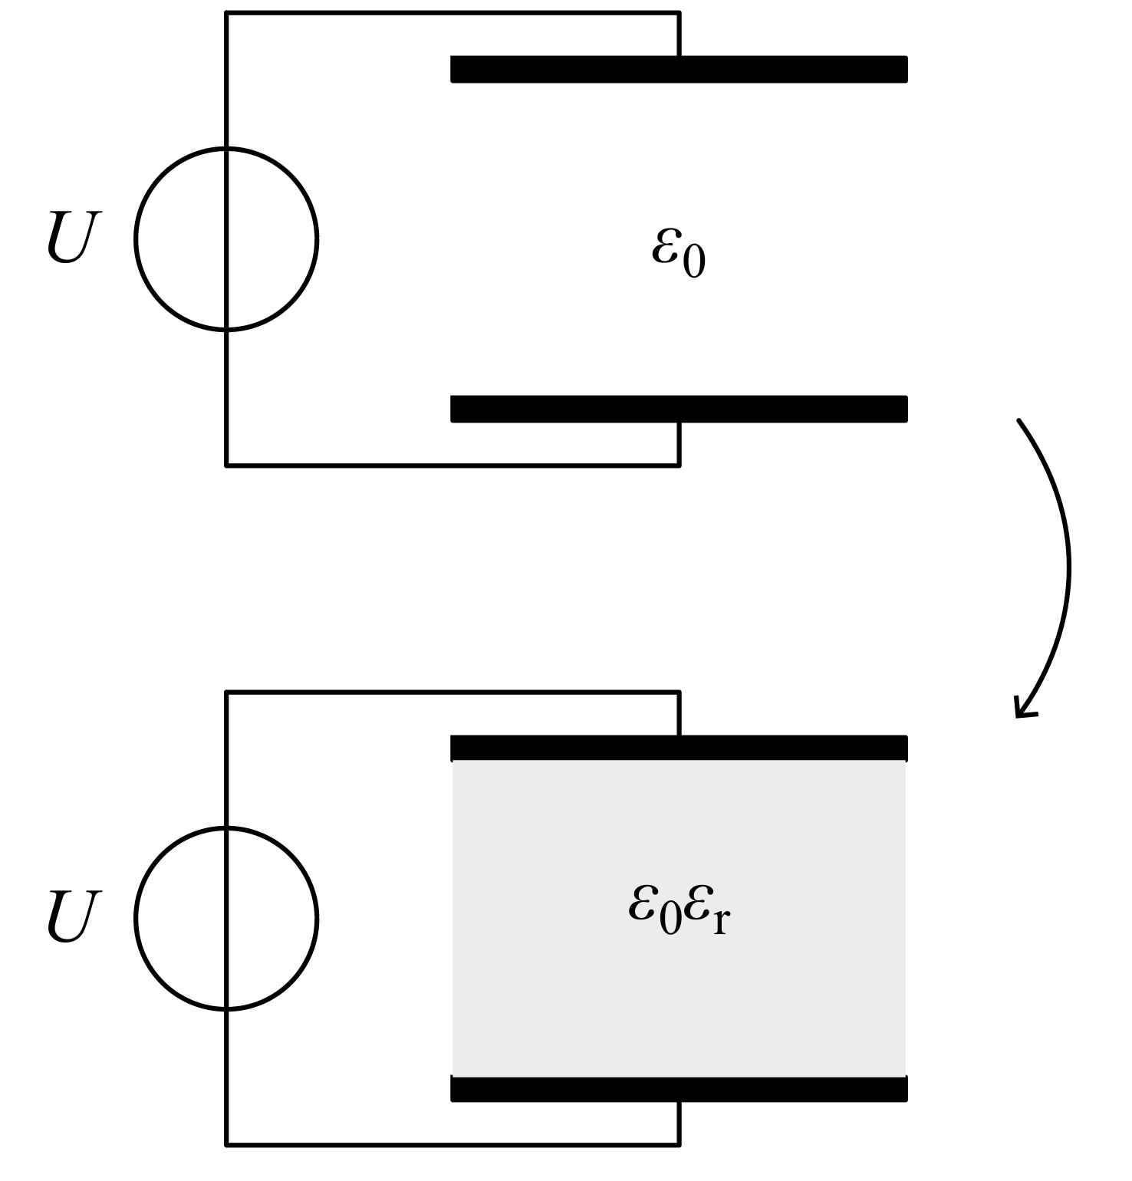
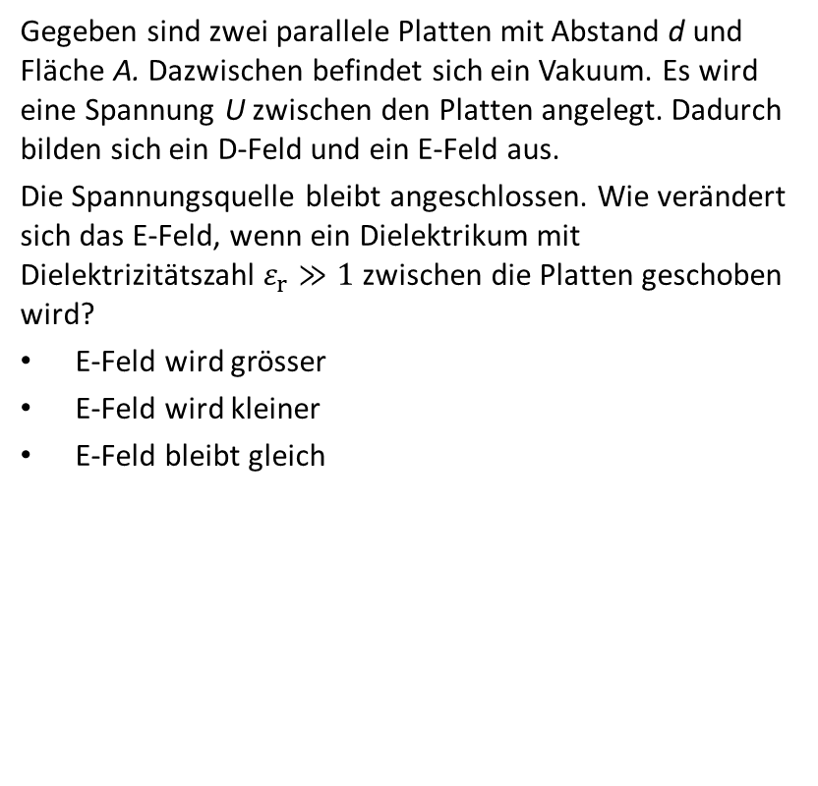
Frage
Was passiert hier?
Gegeben sind zwei parallele Platten mit Abstand d und Fläche A. Dazwischen befindet sich ein Vakuum. Es wird eine Spannung U zwischen den Platten angelegt. Dadurch bilden sich ein D-Feld und ein E-Feld aus.
Die Spannungsquelle bleibt angeschlossen. Wie verändert sich das E-Feld, wenn ein Dielektrikum mit Dielektrizitätszahl $ε_{r}≫1$ zwischen die Platten geschoben wird?
E-Feld wird grösser
E-Feld wird kleiner
E-Feld bleibt gleich
Notes:
Die wichtigste Standardfolie: links 2–5 Stichpunkte, rechts ein grosses Bild, eine Schaltung, ein Screenshot oder eine Skizze. Wenn kein Visual nötig ist, die rechte Fläche für eine grosse Formel nutzen.

Slide 12
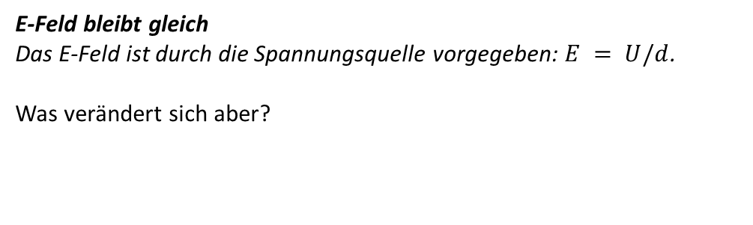
Frage
Warum?
E-Feld bleibt gleich
Das E-Feld ist durch die Spannungsquelle vorgegeben: $E = U/d$.
Was verändert sich aber?
Notes:
Die wichtigste Standardfolie: links 2–5 Stichpunkte, rechts ein grosses Bild, eine Schaltung, ein Screenshot oder eine Skizze. Wenn kein Visual nötig ist, die rechte Fläche für eine grosse Formel nutzen.

Slide 13
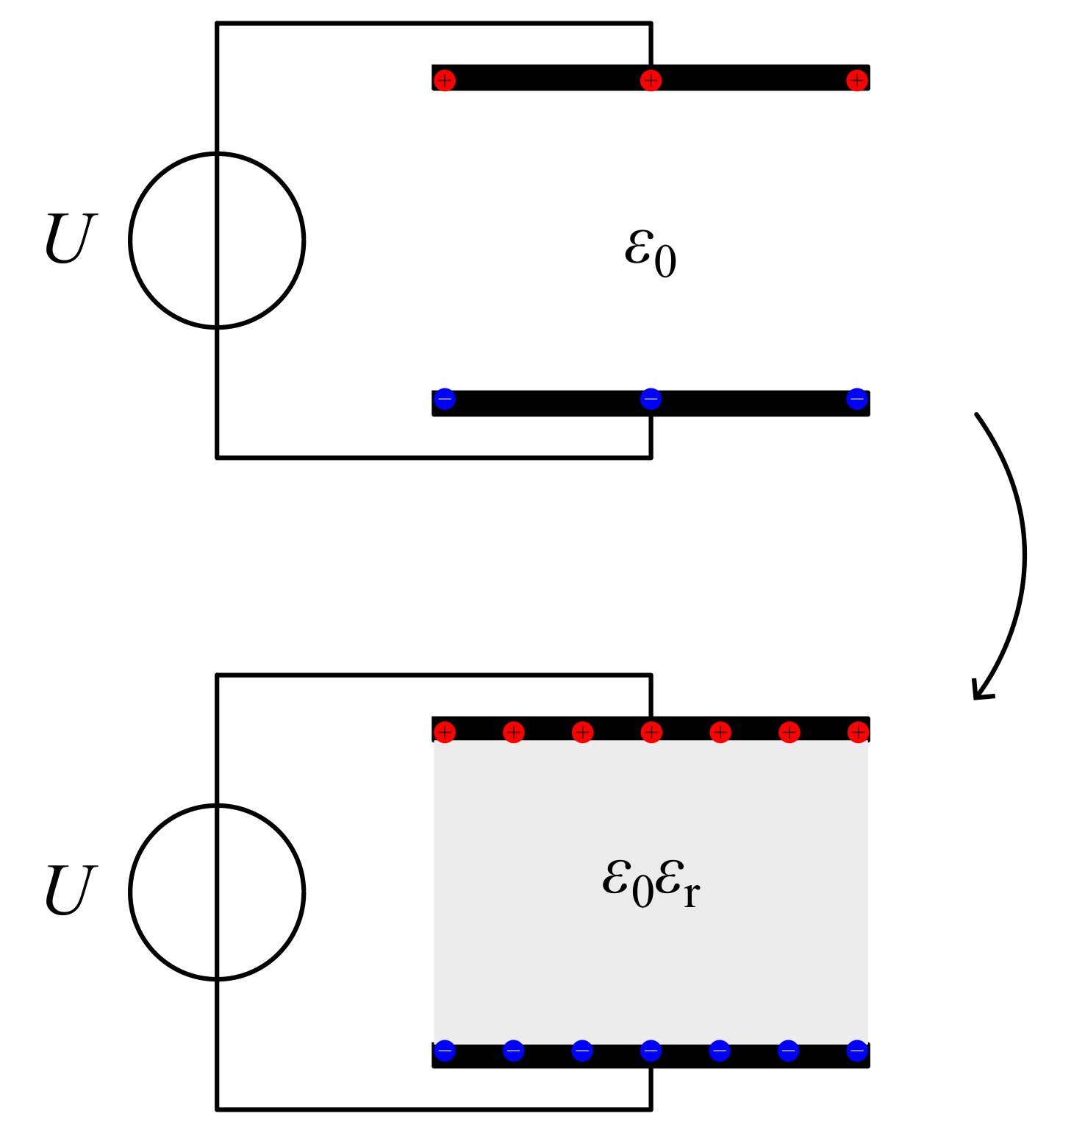
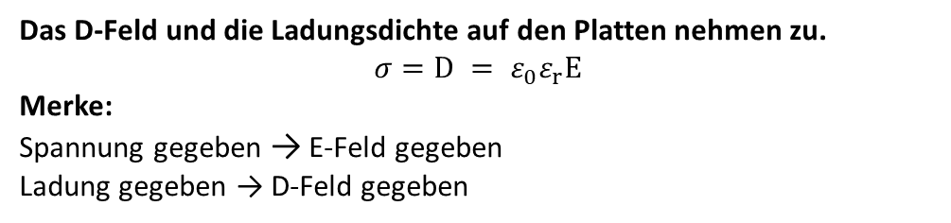
Frage
Merke
Das D-Feld und die Ladungsdichte auf den Platten nehmen zu.
$$σ=D = ε_{0}ε_{r}E$$
Merke:
Spannung gegeben → E-Feld gegeben
Ladung gegeben → D-Feld gegeben
Notes:
Die wichtigste Standardfolie: links 2–5 Stichpunkte, rechts ein grosses Bild, eine Schaltung, ein Screenshot oder eine Skizze. Wenn kein Visual nötig ist, die rechte Fläche für eine grosse Formel nutzen.

Slide 14
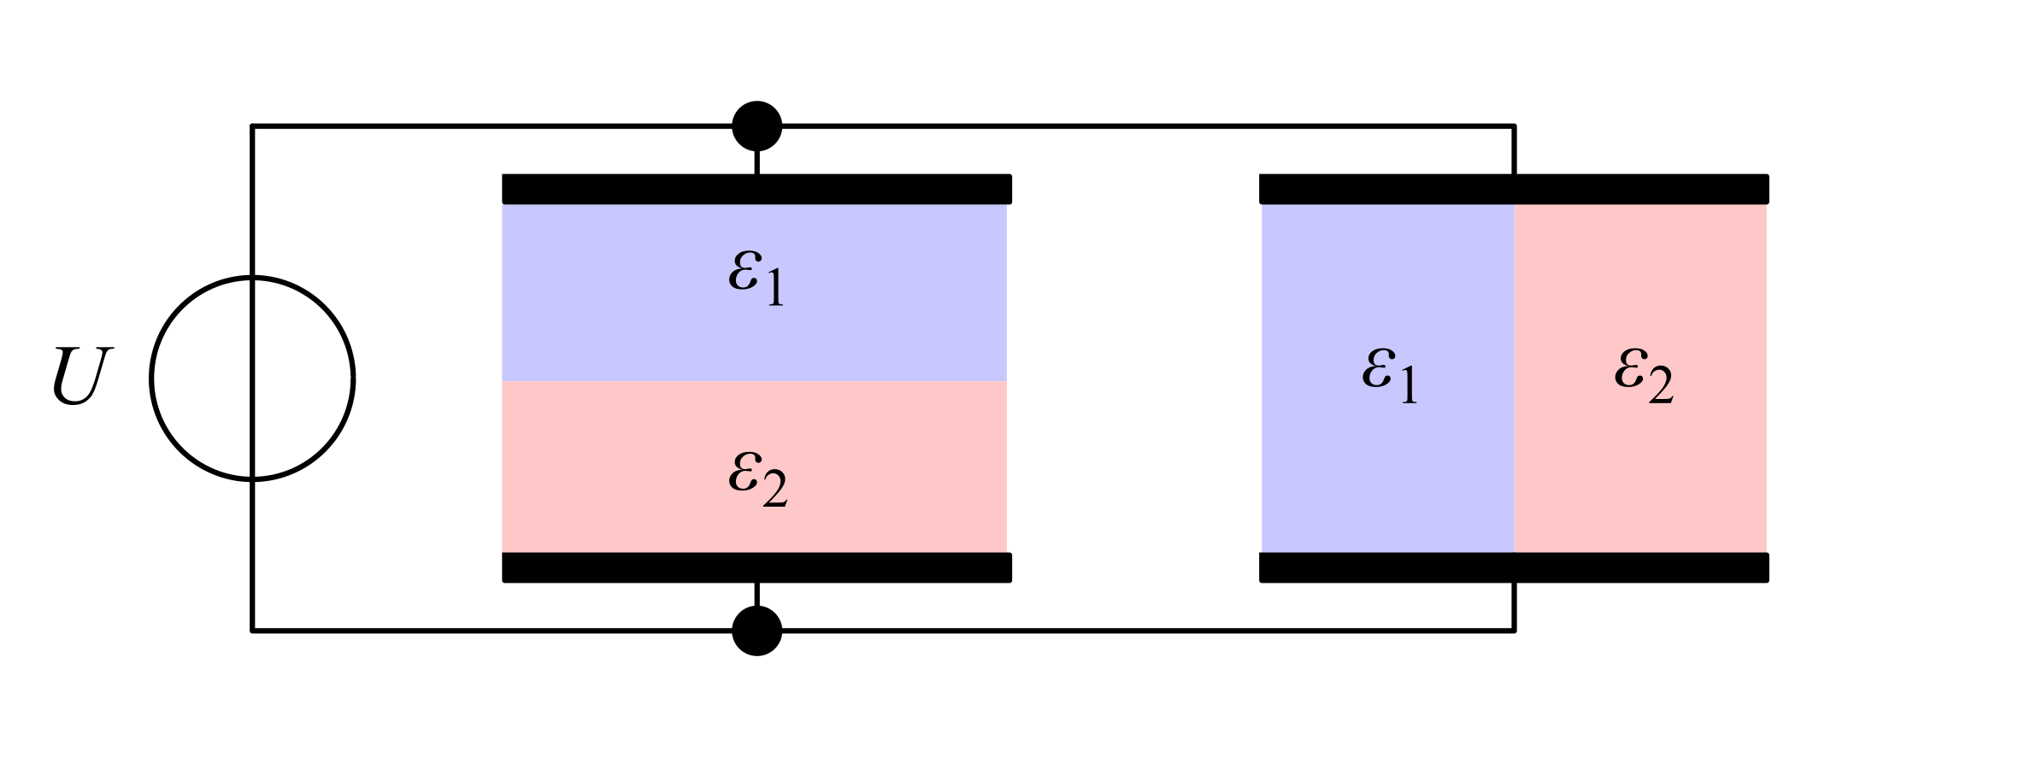
Frage
Wie verhalten sich das D-Feld und E-Feld?
D-Feld
E-Feld
Notes:
Die wichtigste Standardfolie: links 2–5 Stichpunkte, rechts ein grosses Bild, eine Schaltung, ein Screenshot oder eine Skizze. Wenn kein Visual nötig ist, die rechte Fläche für eine grosse Formel nutzen.

Slide 15
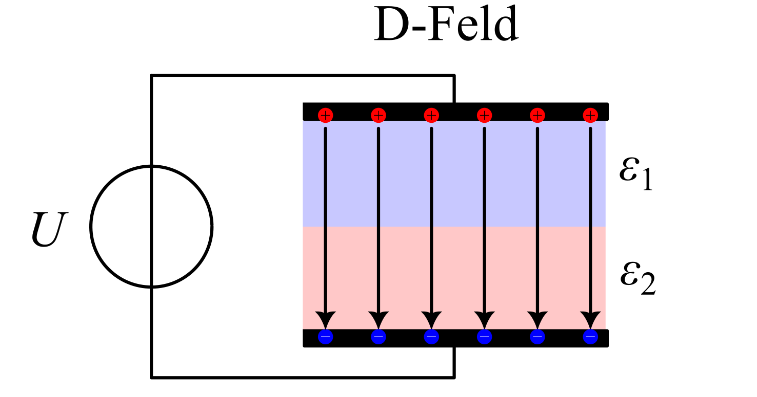
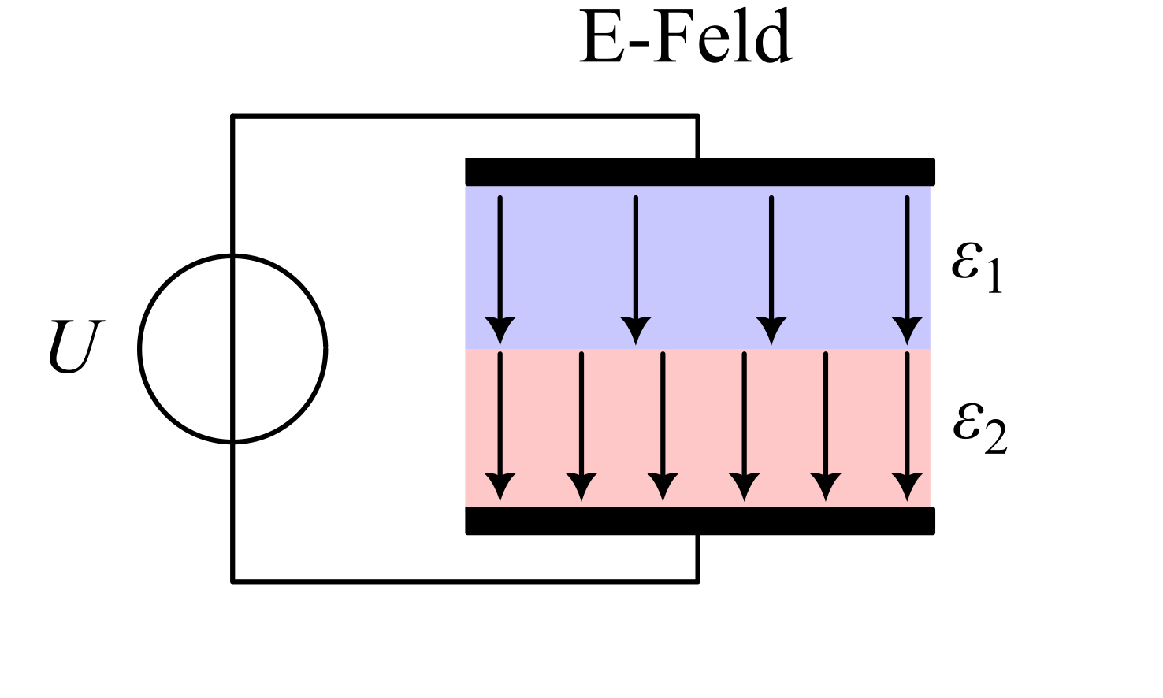
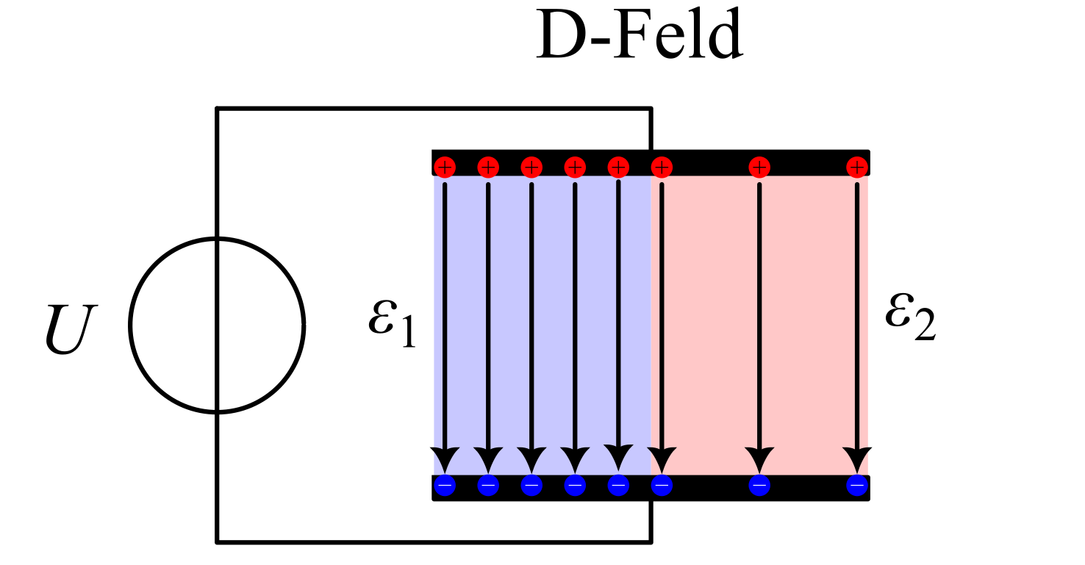
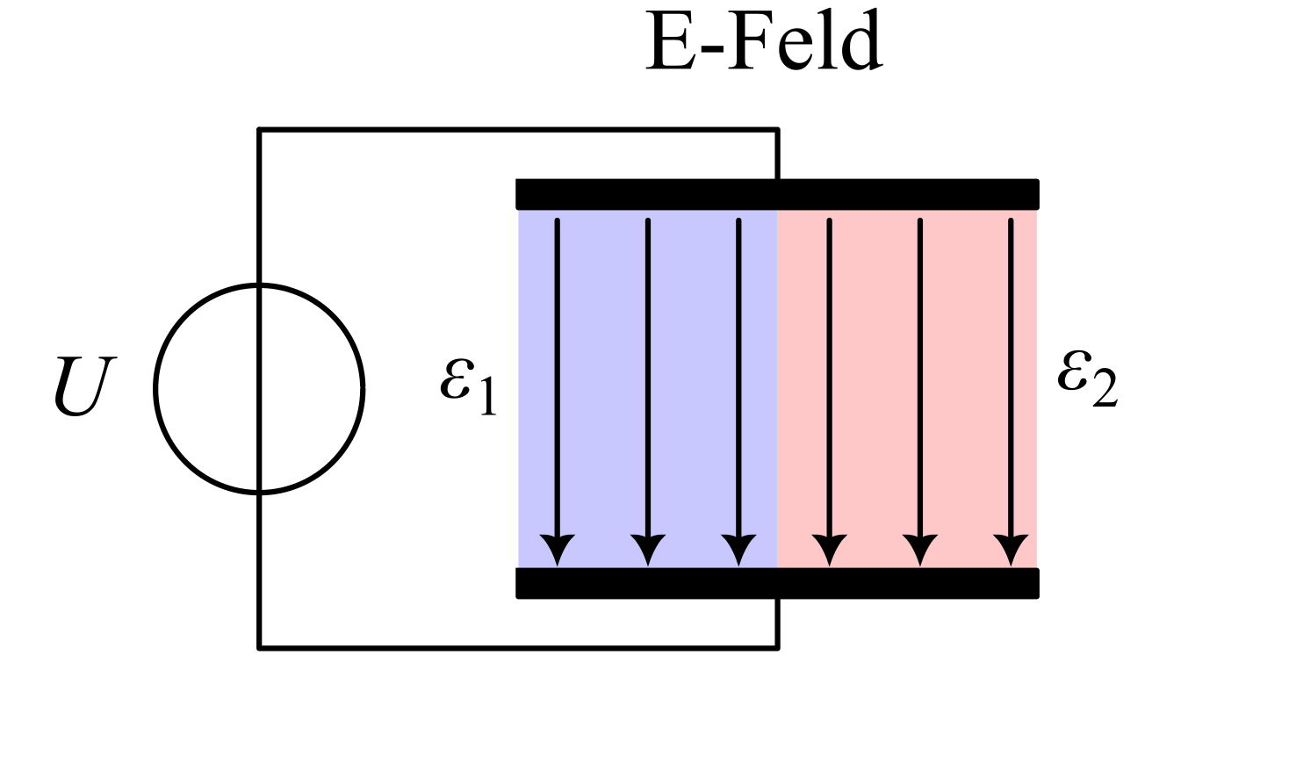

Frage
Wie verhaltet sich das D-Feld und E-Feld?
  $D_{n2}=D_{n1}+σ$)
Notes:
Die wichtigste Standardfolie: links 2–5 Stichpunkte, rechts ein grosses Bild, eine Schaltung, ein Screenshot oder eine Skizze. Wenn kein Visual nötig ist, die rechte Fläche für eine grosse Formel nutzen.

Slide 16
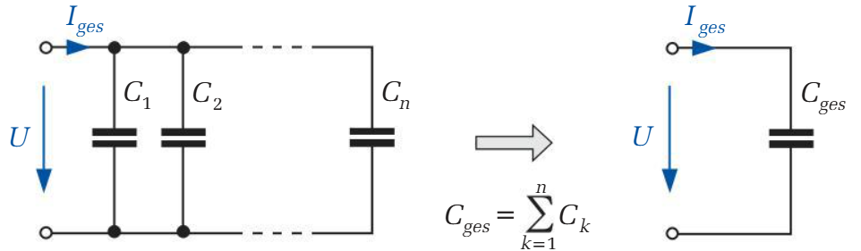
Theorie
Kondensatornetzwerke:
Parallel:
Notes:
Die wichtigste Standardfolie: links 2–5 Stichpunkte, rechts ein grosses Bild, eine Schaltung, ein Screenshot oder eine Skizze. Wenn kein Visual nötig ist, die rechte Fläche für eine grosse Formel nutzen.

Slide 17
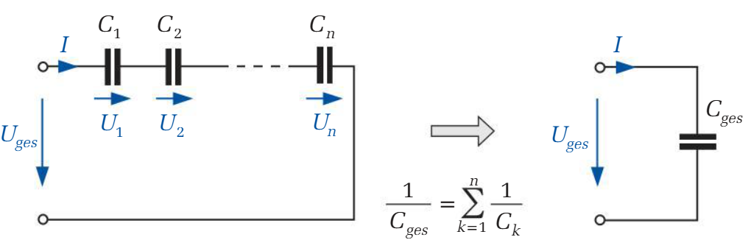

Theorie
Kondensatornetzwerke:
Serie (Reihenschaltung):
Für zwei Kondensatoren
Notes:
Die wichtigste Standardfolie: links 2–5 Stichpunkte, rechts ein grosses Bild, eine Schaltung, ein Screenshot oder eine Skizze. Wenn kein Visual nötig ist, die rechte Fläche für eine grosse Formel nutzen.

Slide 18
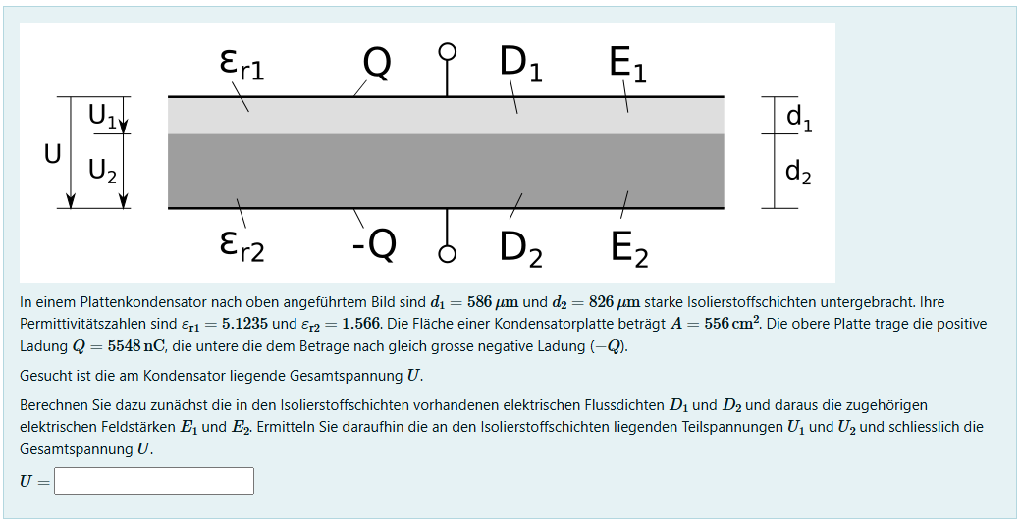
Aufgabe
Kondensator
Notes:
Die wichtigste Standardfolie: links 2–5 Stichpunkte, rechts ein grosses Bild, eine Schaltung, ein Screenshot oder eine Skizze. Wenn kein Visual nötig ist, die rechte Fläche für eine grosse Formel nutzen.

Slide 19
Ende
Takeaways
Drei Dinge, die heute sitzen sollten.
01
02
03
Was Dipole im Feld anstellen
E- und D-Feld an
Sprungstellen
Kondensatoren
Fragen?
Notes:
Optional: QR-Code oder kurzer Link zum Fragen-Tool.

